Slide 1
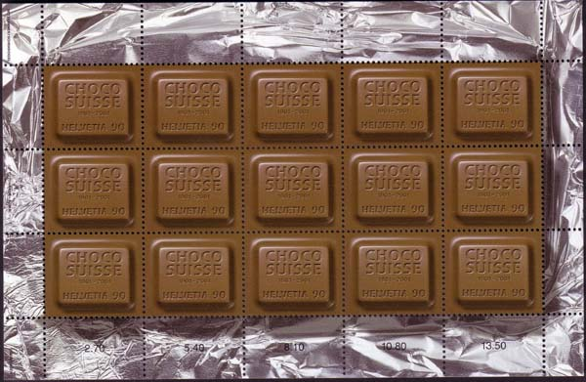
Почему люди любят шоколад?
Работу выполняла ученица 1 «Б» класса Суслова Полина.
Руководитель: Решанова Т.Н.

Slide 2
Цель:
Выяснить, почему люди любят шоколад.

Slide 3
Задачи:
Познакомиться с историей шоколада ;
изучить состав шоколада;
проверить качество шоколада в домашних условиях;
Выяснить, как влияет шоколад на людей;

Slide 4
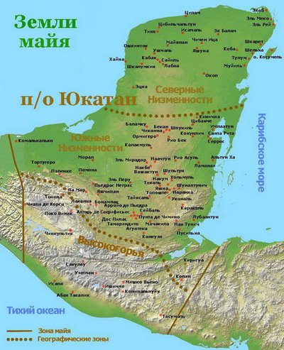
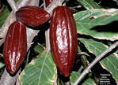
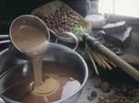
История шоколада.

Slide 5
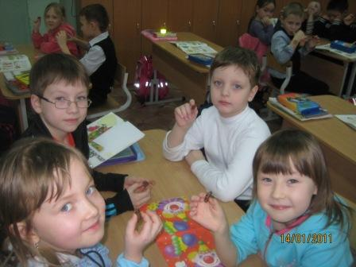
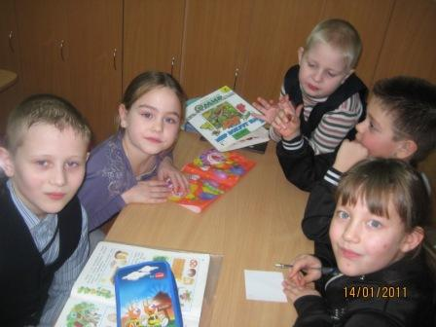

Slide 6
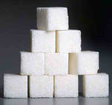
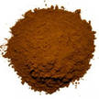
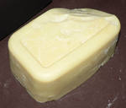
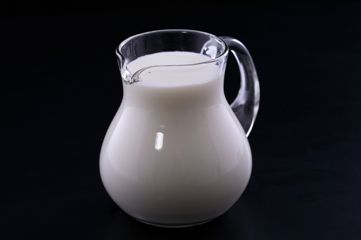
Состав шоколада.

Slide 7
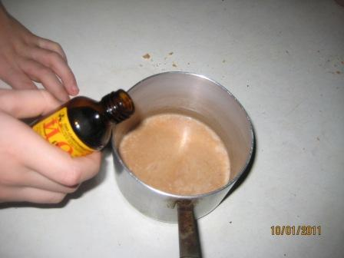
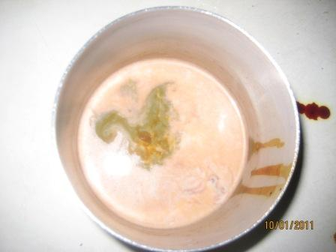

Slide 8
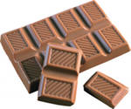
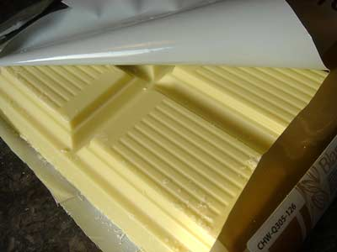
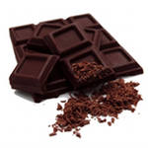
Виды шоколада.

Slide 9
Результаты исследования.

Slide 10
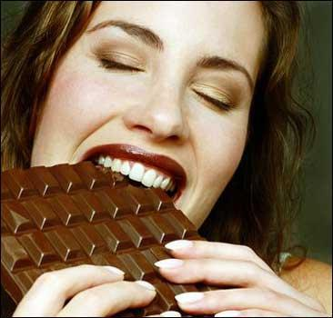
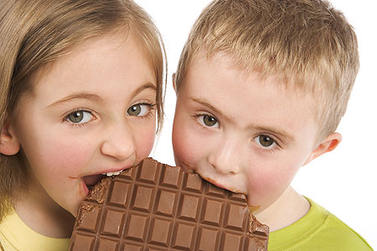
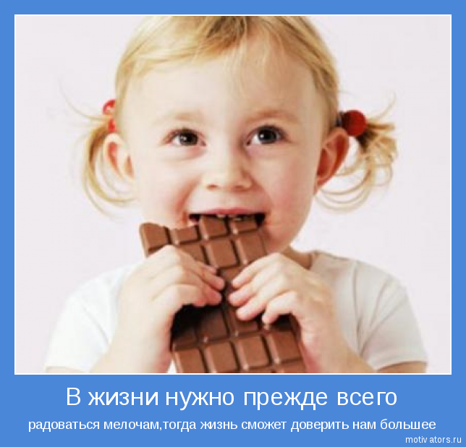

Slide 11
Выводы.
В любом шоколаде есть основные ингредиенты как: какао, какао масло, молоко, сахар.
Шоколад, который тает быстро в рту и в руках, оказался более вкусным и натуральным.
Детям нашего класса, а также нашей школы нравится молочный шоколад.

Slide 12
Спасибо за внимание.

